Slide 1




La cybercriminalité et le nouveau monde
Jean-Paul Pinte, Docteur en Sciences de l’Information et de la Communication
Maître de conférences à l’ Université Catholique de Lille (FLSH)
Cybercriminologue
Lieutenant Colonel de la Gendarmere Nationale (RCC)
Expert au CEPOL (CEE)

Slide 2

Internet : formidable outil d’accès à la connaissance et au savoir

Slide 3
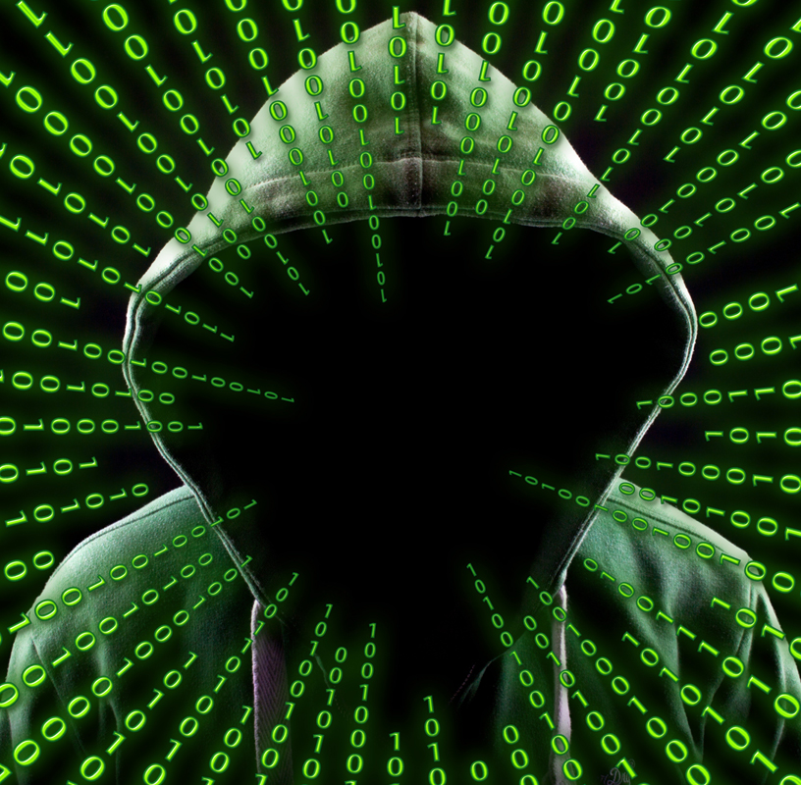
Un espace sans frontière SANS FREIN mais pas sans risque !

Slide 4
Et vous que faites vous sur internet ?
- Parler avec les ami(e)s.
- Diffuser des photos.
- Diffuser des vidéos.
- Regarder ce que font les autres.
- Mettre en avant une passion (sport, ...)
- Faire de nouvelles rencontres.
- S’inventer une vie.

Slide 5
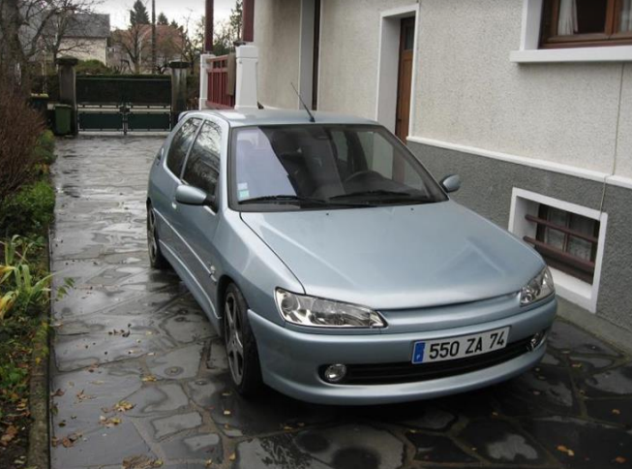

Slide 6
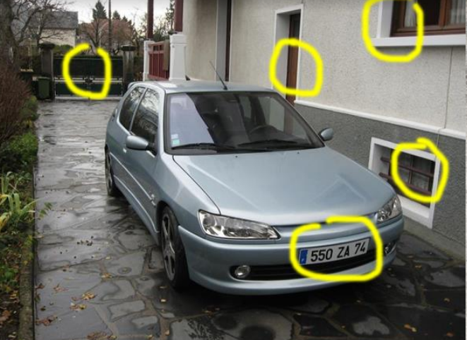

Slide 7
Il est déconseillé de ...
◾Diffuser en public.
◾Diffuser photos/vidéos sans autorisation.
◾Montrer sa maison, sa chambre, son salon, sa voiture.
◾Son frère, sa sœur, copain(e)s sans un accord.
◾De raconter sa vie sur Internet.
◾De donner son adresse postale.
◾Utiliser une Carte Bancaire sans l’accord d’un adulte.
◾D’utiliser le même mot de passe.
◾De donner son numéro de téléphone.

Slide 8
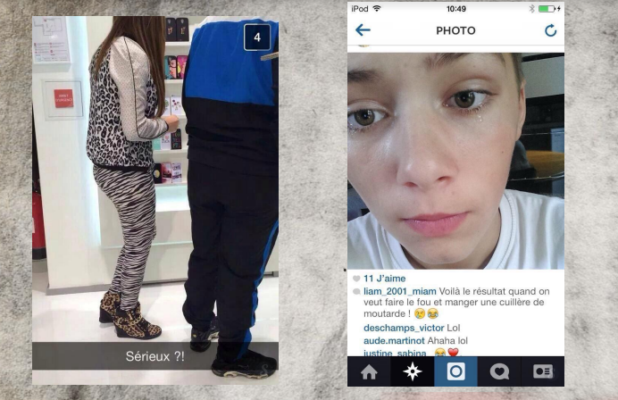
Pas de touche « effacer » sur internet

Slide 9
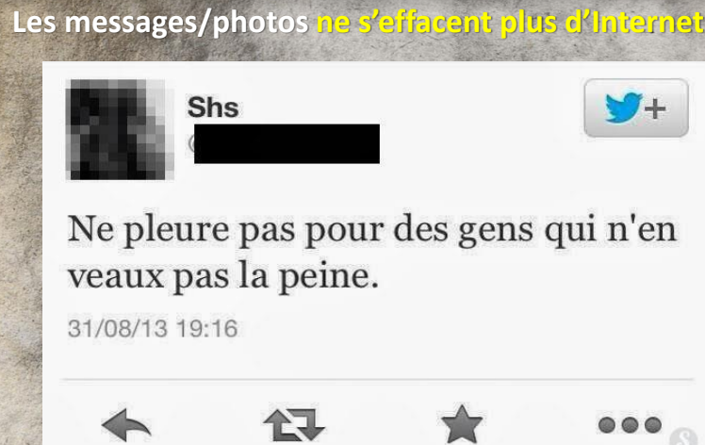

Slide 10

Le Web a évolué avec les générations…
Web 1.0 : le Web des pages et des images stockées depuis l’origine d’Internet (1993 en France)
Web 2.0 : le Web social où vous agissez sur les réseaux sociaux et où tout se trace et se complète à l’aide des données et interactions de vos Smartphones via les applications. Vous constituez ainsi votre ADN numérique (indélébile)
Web 3.0 : le Web sémantique qui reconnait la parole et commande ainsi vos recherches et active à la voix des commandes sur vos supports de communication (Ex : Siri, Alexa, Google Home, Etc.)
Web 4.0 : le Web comme une interconnexion des objets connectés avec notre environnement numérique de chaque jour (On vous épie)
Web 5.0 : le Web comme une intelligence artificielle qui peu à peu décide pour vous, fait des choix, dérange votre vie privée …des disques durs de nos PC (et
Notes:
10

Slide 11
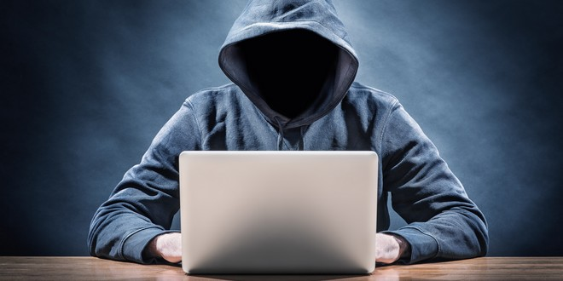
Des menaces se sont développées dans chaque Web.xx puis certaines personnes à la recherche de profit ou de pouvoir ont tenté d’atteindre leurs objectifs criminels…

Slide 12
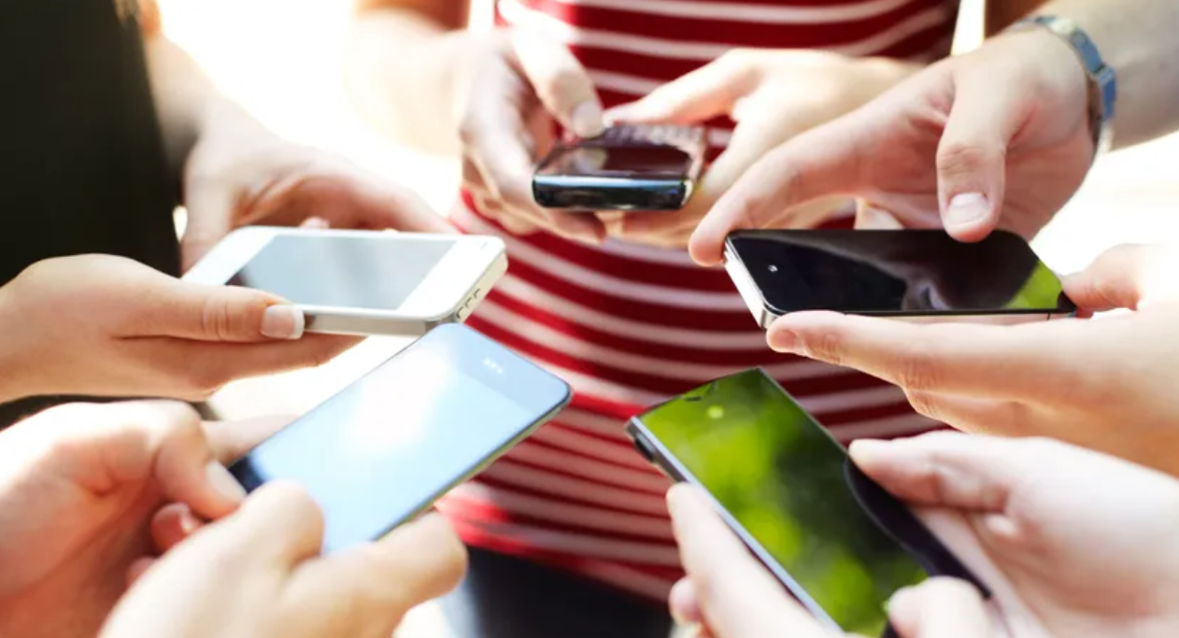
Les réseaux sociaux
ils permettraient le meilleur, comme la mise en relation des individus, et le pire, comme l'expression sans filtre... Et ceci suite au développement des Smartphones et du passage du rôle d’internaute à celui d’acteur ou de « consommacteur » sur la toile

Slide 13
chaque tranche d’âge a sa plateforme dominante d’utilisation …
Facebook pour les plus de 45 ans
Instagram pour les 25-45 ans
Snapchat pour les 15-25 ans
TikTok pou les moins de 15 ans
LinkedIn pour les cadres et assimilés
Twitter pour les journalistes et personnalités publiques
Pinterest pour les femmes
Twitch pour les gamers…
/

Slide 14
Voici le top 10 des réseaux sociaux en 2019
Facebook – 2,32 milliards YouTube – 1,90 milliard
WhatsApp – 1,5 milliard
Facebook Messenger – 1,30 milliard
WeChat / Weixin – 1,08 milliard
Instagram – 1 milliard
QQ – 803 millions
Qzone – 531 millions
TikTok / Douyin – 500 millions
Sina Weibo – 446 millions

Slide 15
Les chiffres clés d’Internet en France
Sur 65,36 millions d’habitants, on dénombre :
64,70 millions d’abonnements mobiles (99%)
60,42 millions d’internautes (92%)
38 millions d’utilisateurs des réseaux sociaux (58%)
33 millions d’utilisateurs des réseaux sociaux sur mobile (50%)

Slide 16
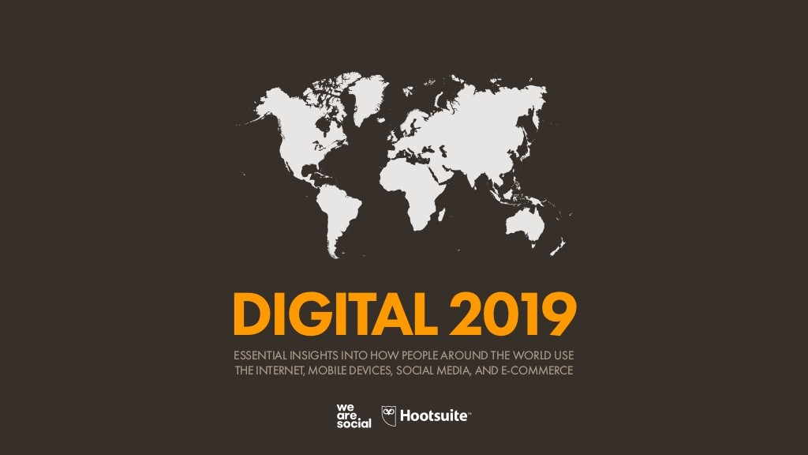
4,39 milliards d’internautes, 3,48 milliards d’utilisateurs des réseaux sociaux, plus de six heures passées par jour sur Internet…

Slide 17
Les risques numériques recouvrent une grande diversité de domaines que l’on peut regrouper en 9 types :
Les risques techniques : virus, piratage, arnaques…
Les risques informationnels et politiques : enfermement dans des « bulles de filtres » fiabilité de l’information, manipulations politiques notamment face aux « théories du complot).
Les risques cognitifs : perturbation des capacités d’attention, appauvrissement des pratiques de lecture ou de la pensée
Les risques psycho-sociaux : exposition à des contenus choquants, addiction, cyber-harcèlement.
Les risques sur la santé : postures, troubles oculaires, exposition aux ondes…
Les risques socio-économiques : fractures liées aux inégalités d’accès, d’usages ou de compétences.
Les risques éthiques : protection des données personnelles, e-réputation et respect d’autrui dans sa vie privée
Les risques juridiques : violations des droits d’auteur, du droit à l’image, usurpation d’identité…
Les risques écologiques : impact environnemental des équipements numériques.

Slide 18


Slide 19


Slide 20
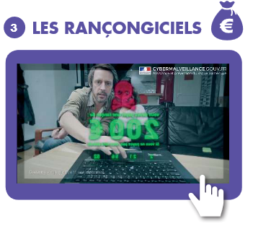

Slide 21
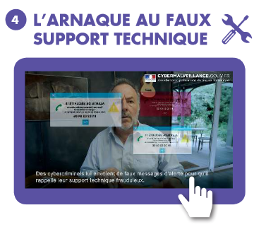

Slide 22


Slide 23


Slide 24
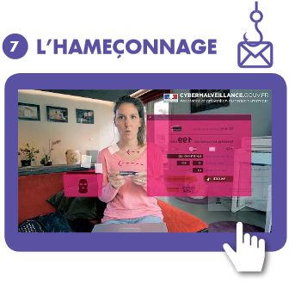

Slide 25
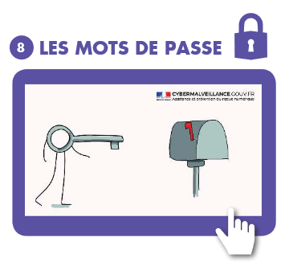

Slide 26
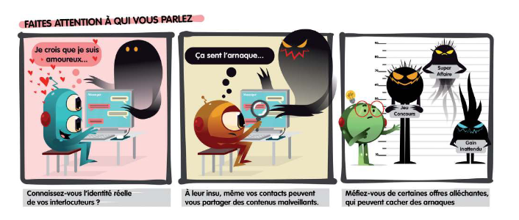

Slide 27
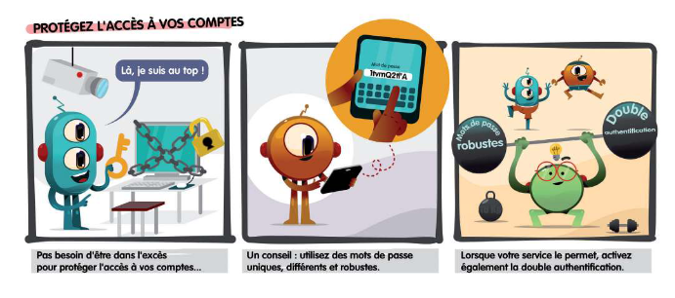

Slide 28


Slide 29

Que se passe t-il quand on se connecte ?
Mon adresse machine sera enregistrée
Les pages que je vais regarder aussi
Les logiciels installés de même
Ma navigation sera aussi gardée 1 an
Ma poubelle ne sera jamais vide même si je la vide …
Tout est traçable et Internet n’a pas de touche EFFACER

Slide 30
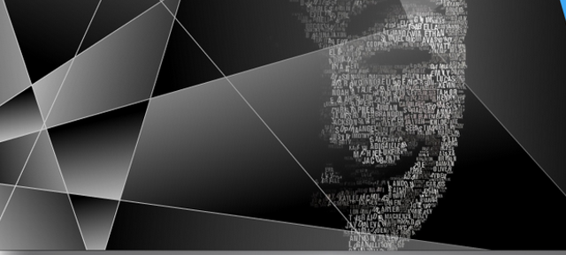
Des atteintes aux personnes
Diffusion de contenus offensifs
Incitation à la haine raciale, propagande
Diffamation, chantage, intimidation, harcèlement, injures
Vie privée, usurpation d’identité et e-réputation
Vol de données personnelles et confidentielles, ressources et services
Escroqueries, fraudes et abus
Atteintes à l’image, au secret professionnel
Les chaînes de solidarité
…/…

Slide 31


Slide 32

Réseaux sociaux : les 5 dangers les plus fréquents et comment les éviter

Slide 33
Votre identité numérique peut être divisée en trois catégories :
• L’identité déclarative, se réfère aux données saisies par l’utilisateur comme son nom, sa date de naissance, ou autres informations personnelles directement renseignées par l’individu ;
• L’identité agissante, est indirectement renseignée par les activités de l’utilisateur sur la toile ;
• L’identité calculée, résulte d’une analyse de l’identité agissante par le système, comme le nombre de communautés virtuelles dans lesquelles l’individu évolue ou son nombre d’amis sur les réseaux sociaux.

Slide 34
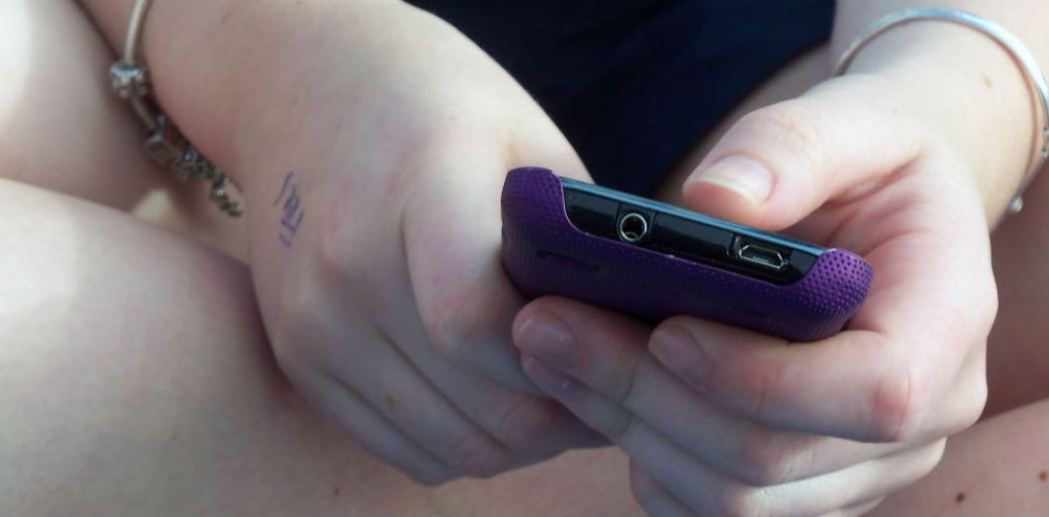
Ce que risquent vraiment les jeunes sur les réseaux sociaux

Slide 35
Jeunes et réseaux sociaux
Les réseaux sociaux et leurs dangers : les « like » rendent addictifs
Vie privée et messagerie : l’intimidation à l’ère numérique
Facebook et les dangers du partage de données : mauvais usages et diffusion des informations personnelles
Atteinte à la réputation : le contenu public est visible par tous, même par l’employeur quand vous serez en stage ou employé, cadre, …
Les réseaux sociaux comme outils de relations publiques : une mauvaise organisation met en danger l’image

Slide 36
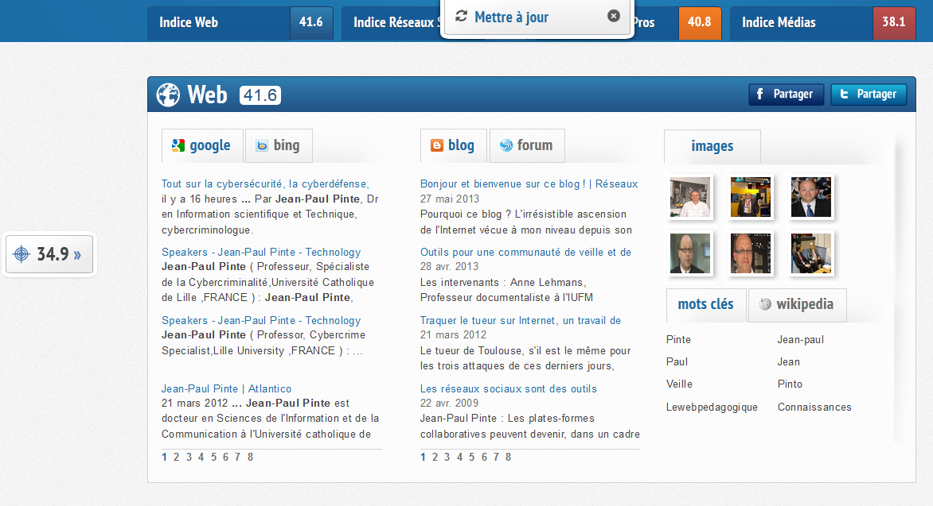
Youseemi

Slide 37
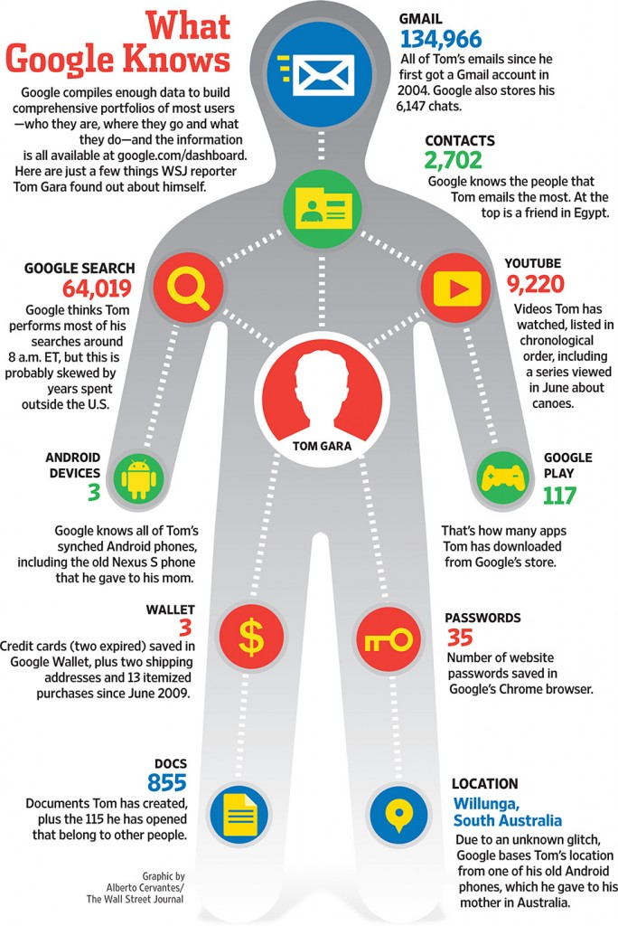
Ce que Google sait de nous …

Slide 38
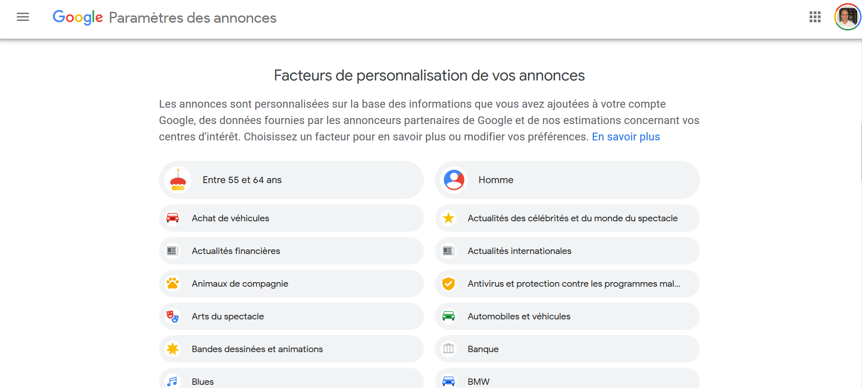
NOS CENTRES D’intérêt sont tracés

Slide 39
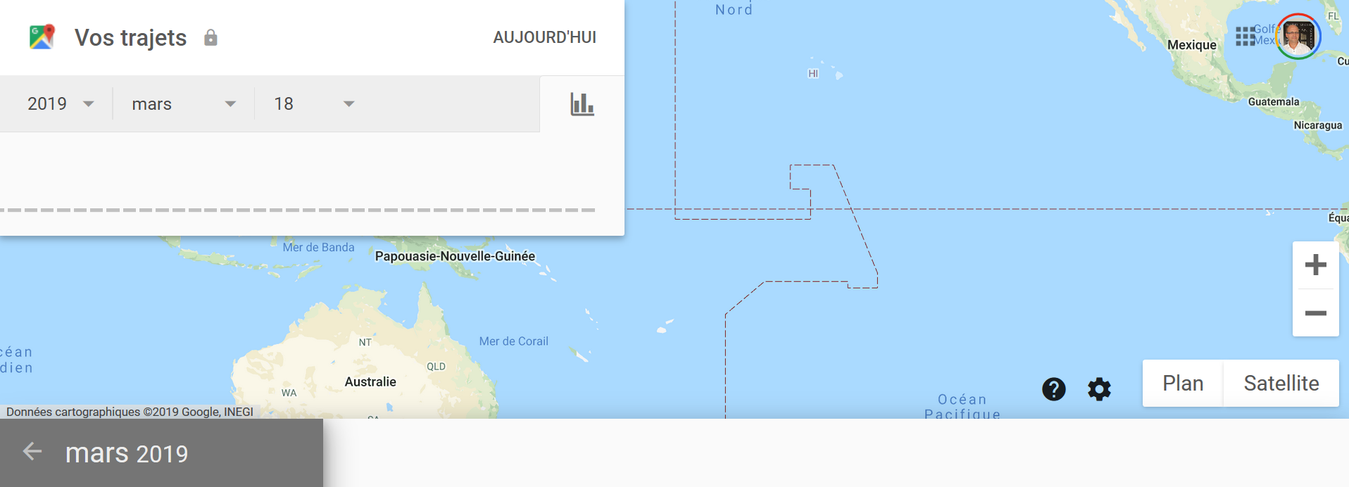
NOS déplacements également

Slide 40
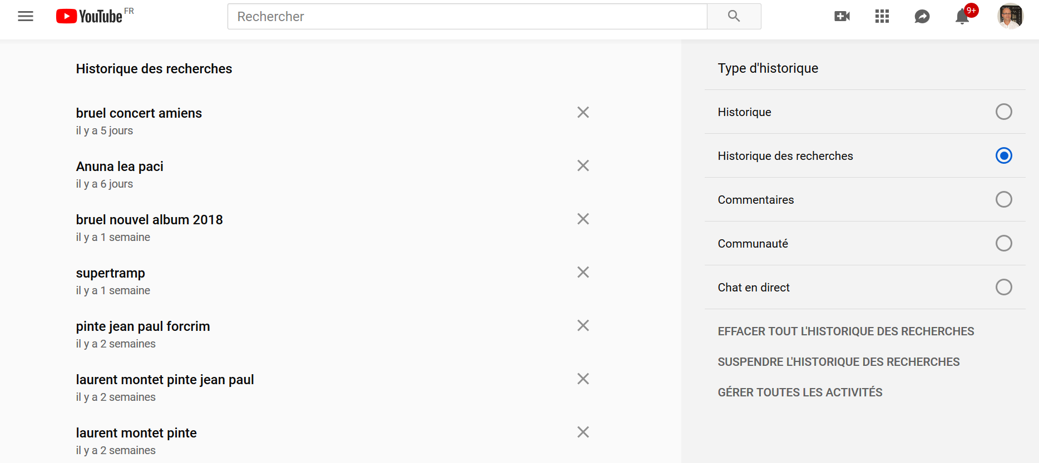
NOS VISITES sur les vidéos

Slide 41
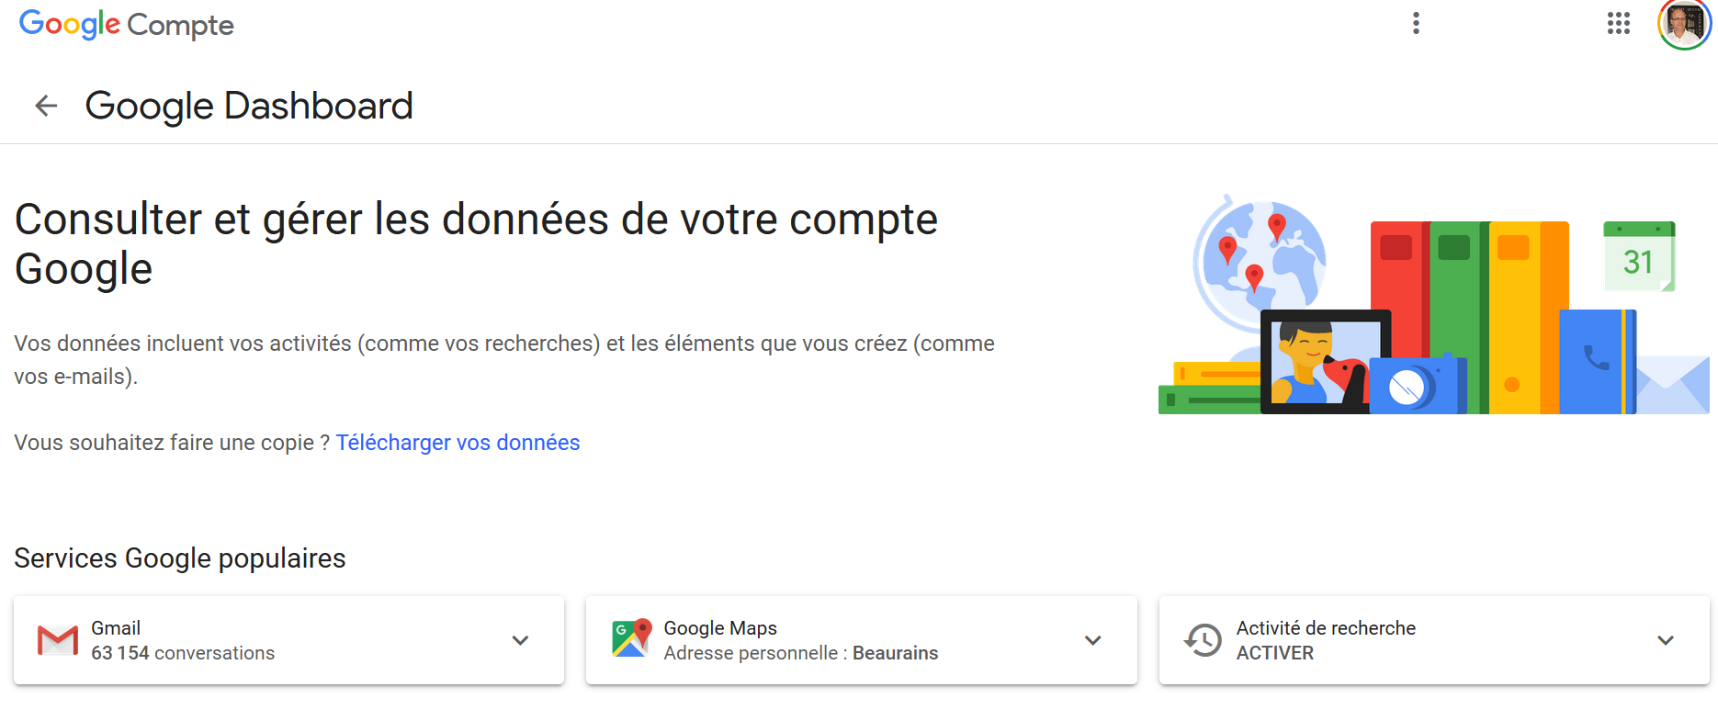
LES RECHERCHES FAITES PAR VOS AMIS

Slide 42
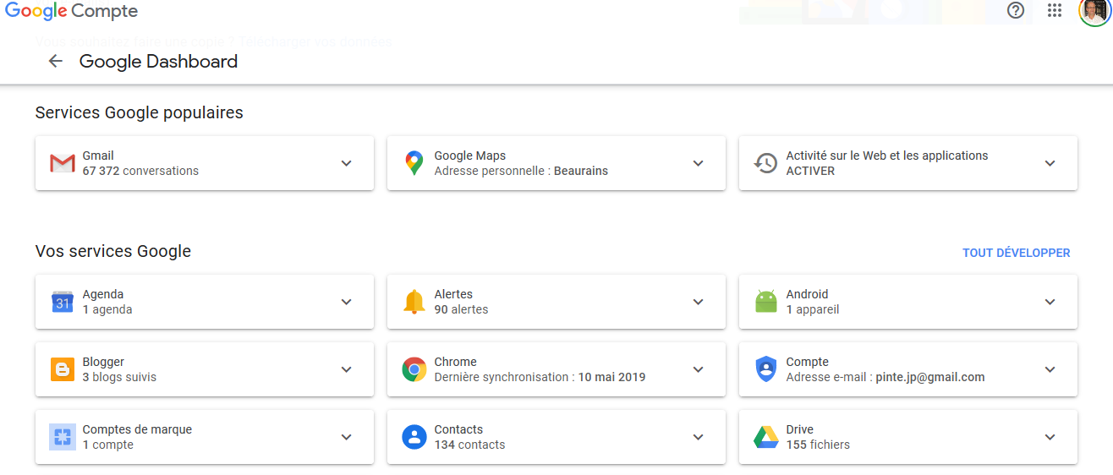
Bref, on sait tout …

Slide 43
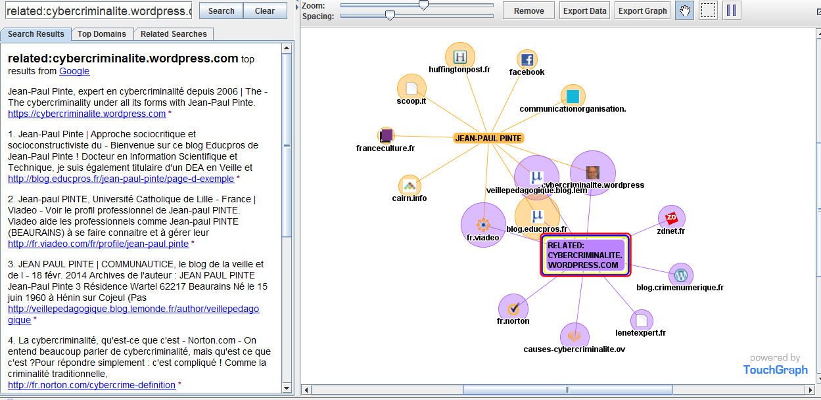
L’investigation commence sur internet : Ce que l’on peut savoir de VOUS

Slide 44
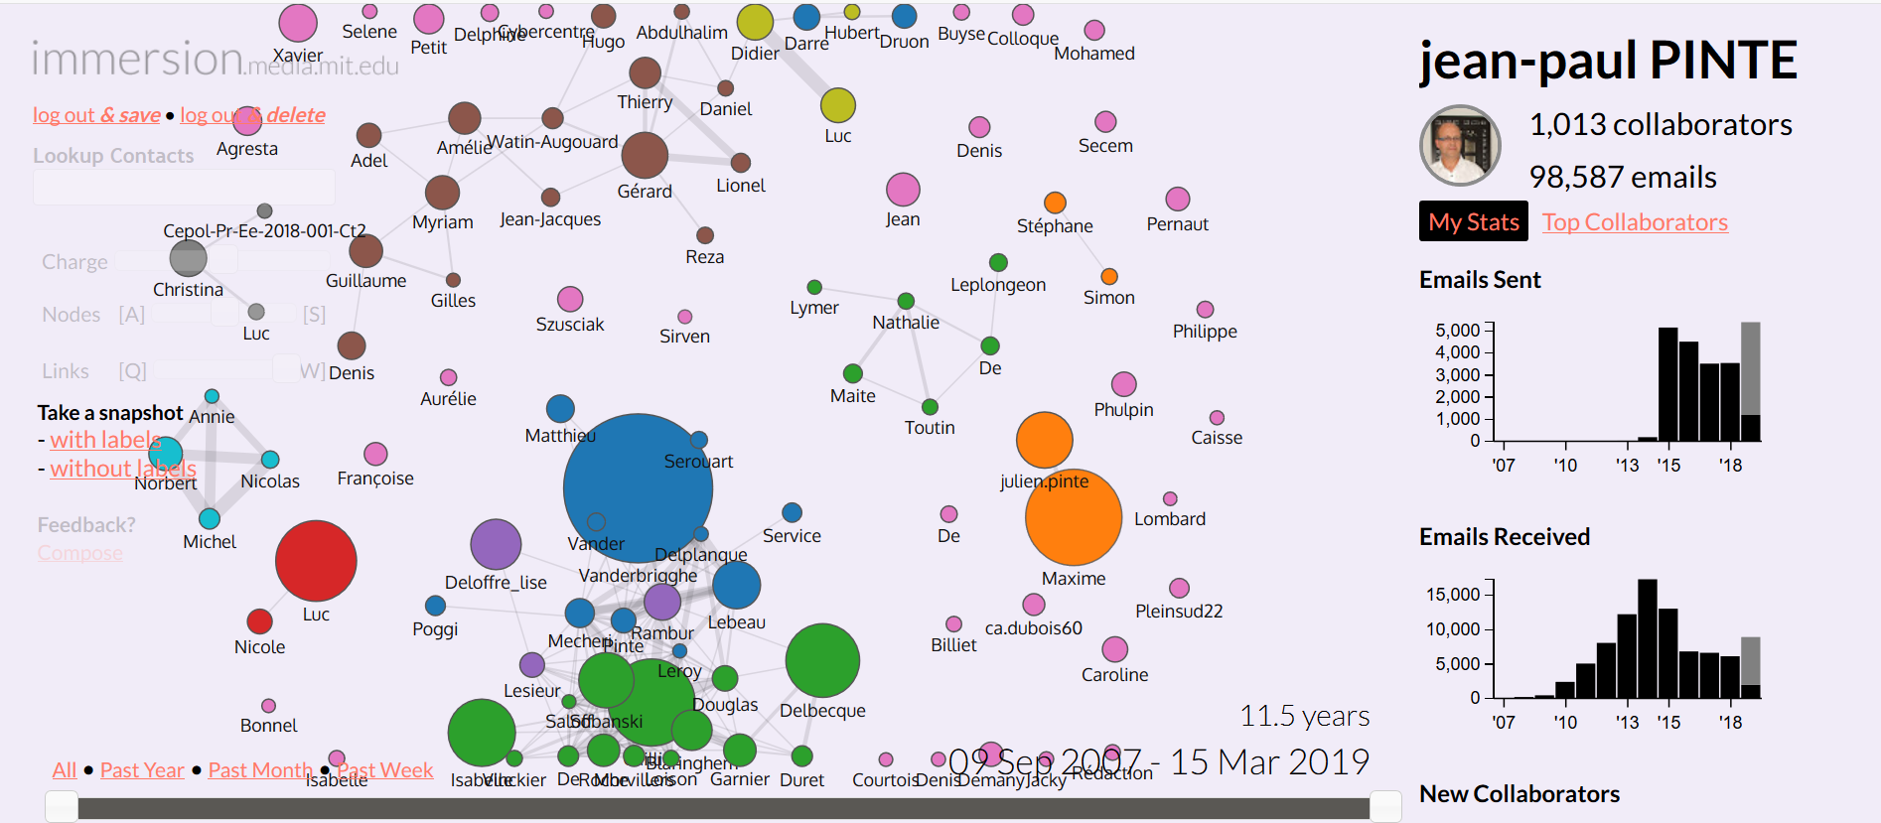
Graphe des relations sur votre messagerie

Slide 45
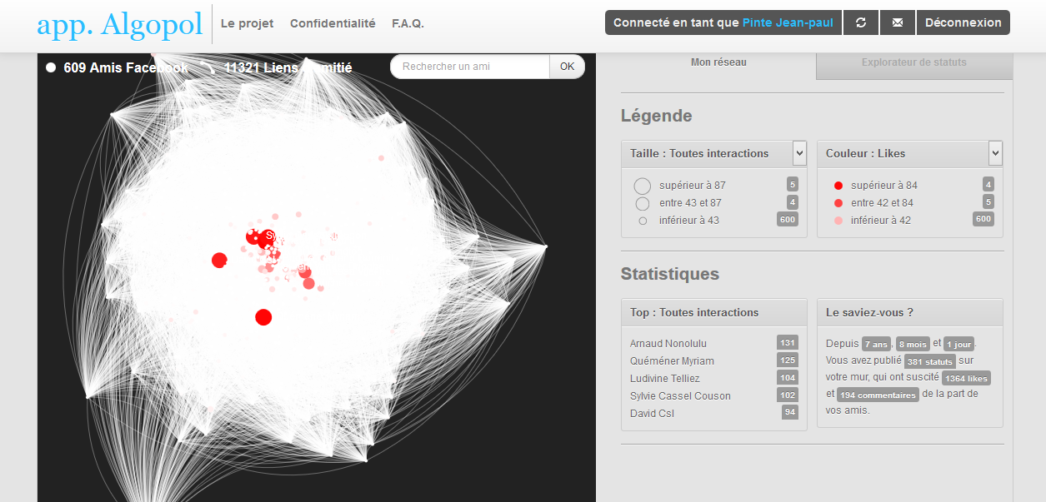
sur facebook aussi, on peut tout voir

Slide 46
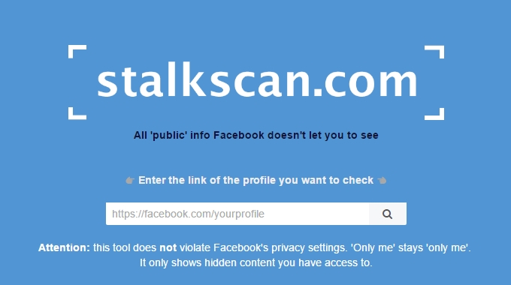
Scanner Facebook …

Slide 47
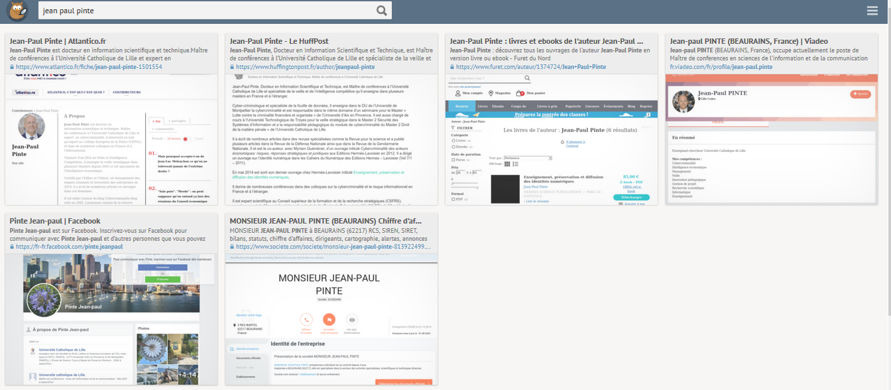
AVEC PEEKIER.com on vous cartographie

Slide 48
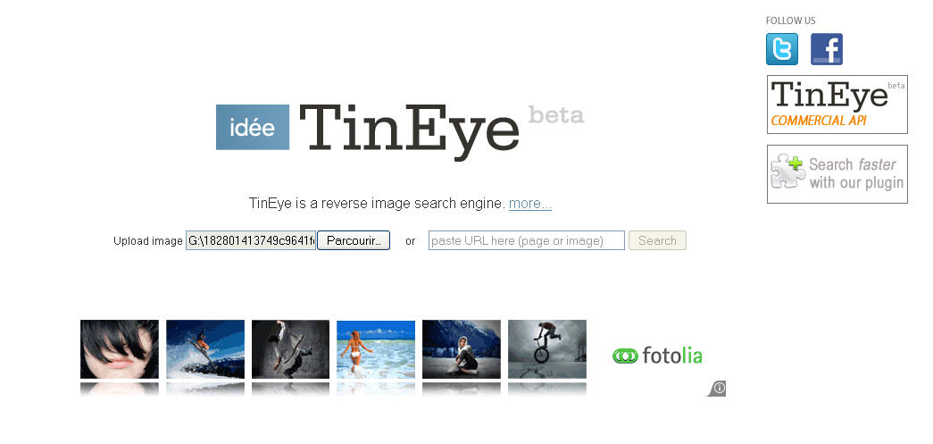
Détecter les similarités

Slide 49
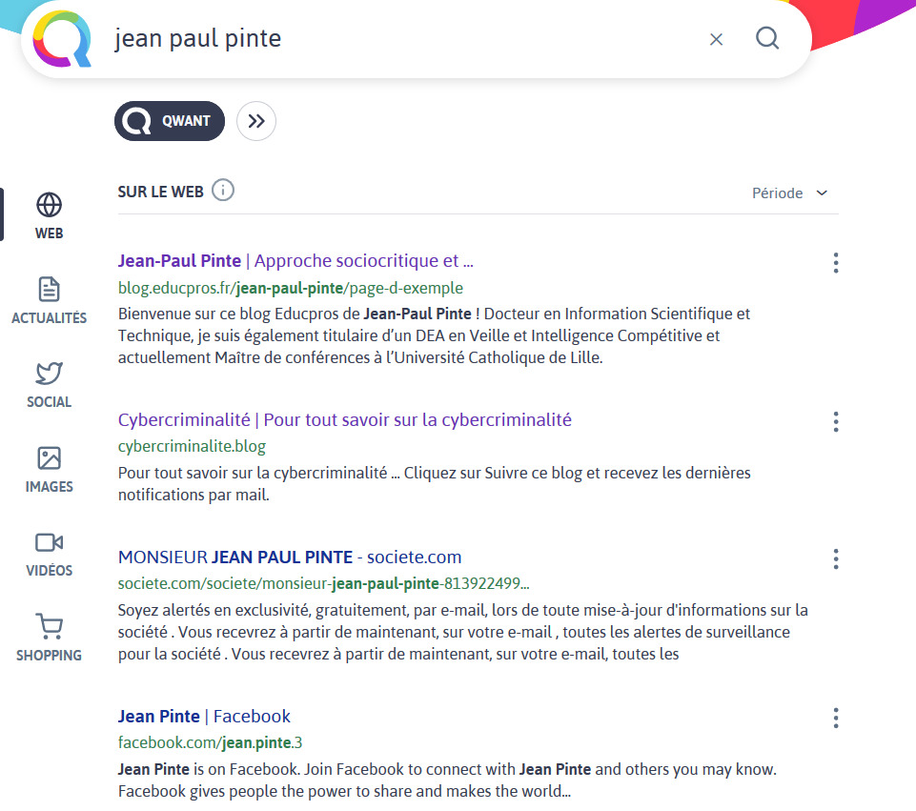
votre ADN NUMERIQUE aussi SUR LES RESEAUX SOCIAUX avec QWANT

Slide 50
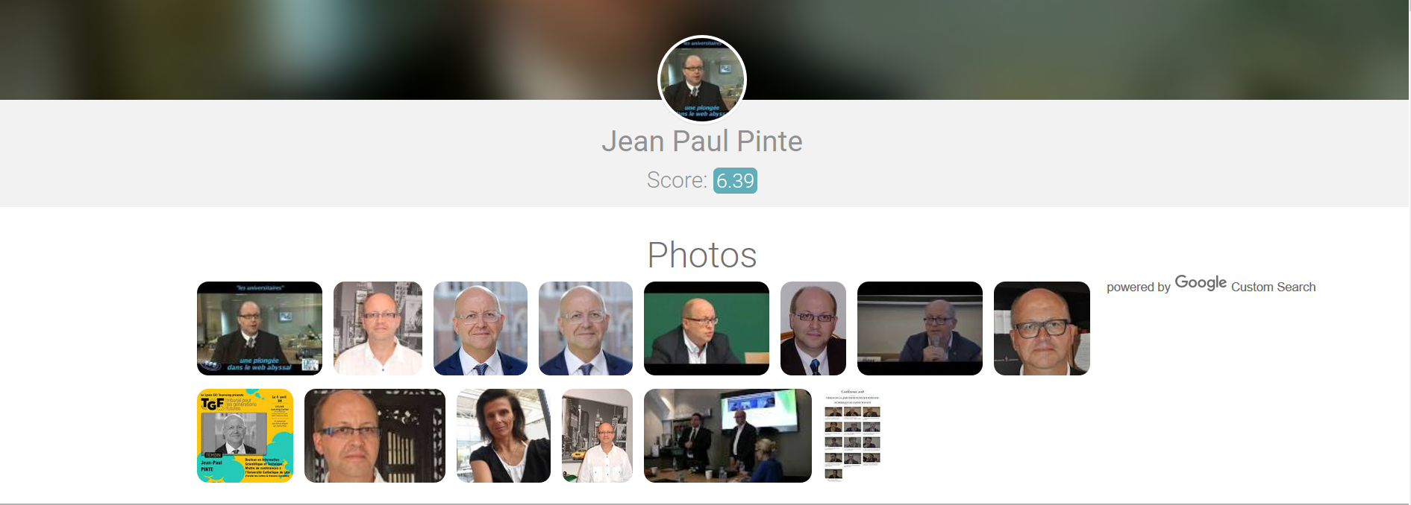
D’autres traces sur les réseaux

Slide 51
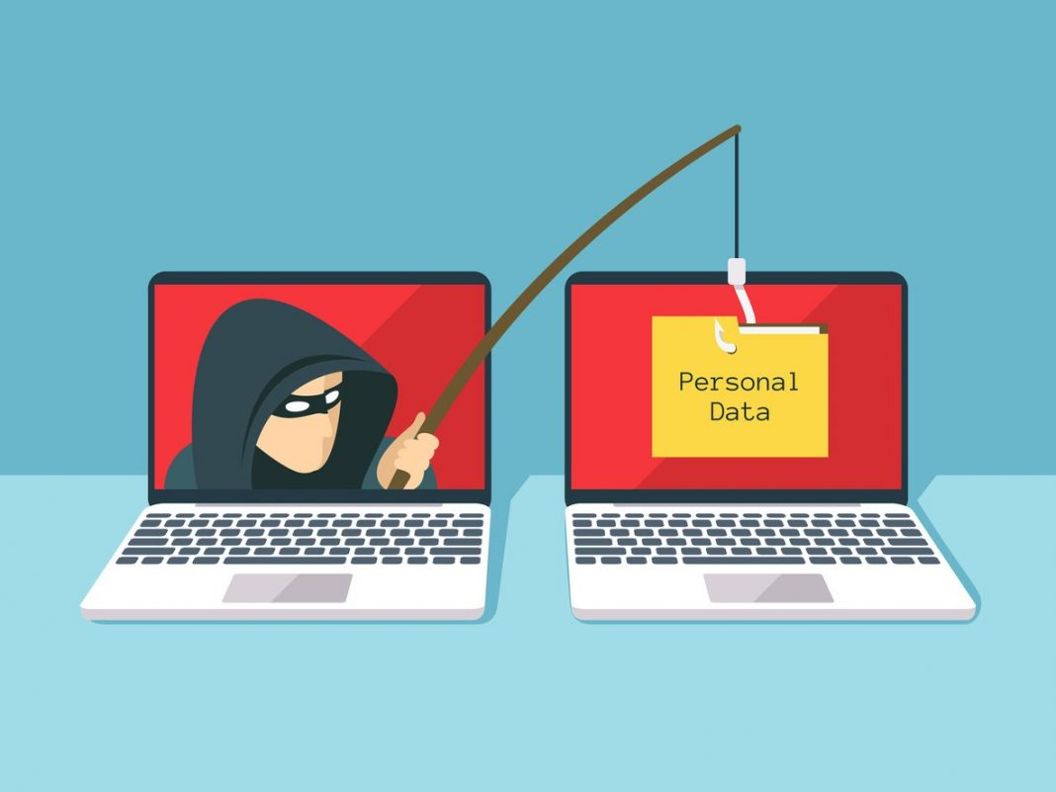
Phishing
En cliquant sur un lien malveillant, les victimes sont invitées à divulguer leurs informations personnelles et s’exposent à des risques d’usurpation d’identité.

Slide 52
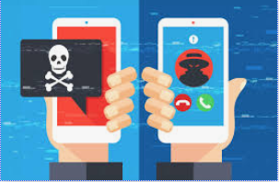
SMISHING ET Vishing
Le Smishing et le Vishing sont des types d'attaques de Phishing qui tentent d'attirer les victimes par SMS et appels vocaux. Les deux s'appuient sur les mêmes appels émotionnels que ceux utilisés dans les escroqueries par hameçonnage traditionnelles. iIs sont conçus pour vous conduire à une action urgente.

Slide 53
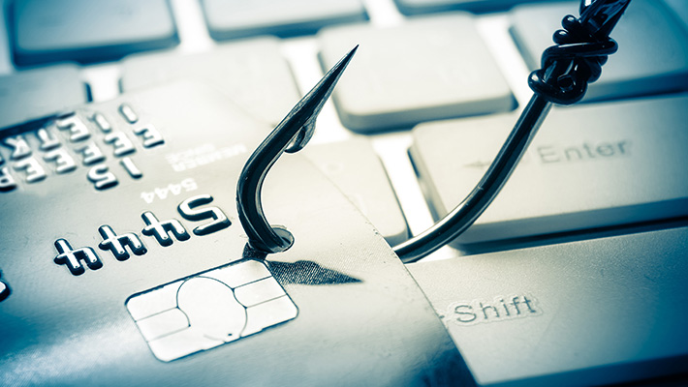
Pharming
Le Pharming est une autre arnaque par laquelle un pirate installe du code malveillant sur un ordinateur personnel ou un serveur.
Https n’est pas un gage de sécurité !

Slide 54
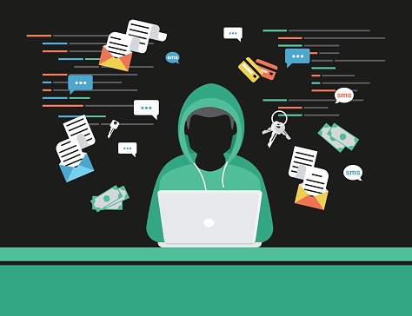
Spoofing

Slide 55
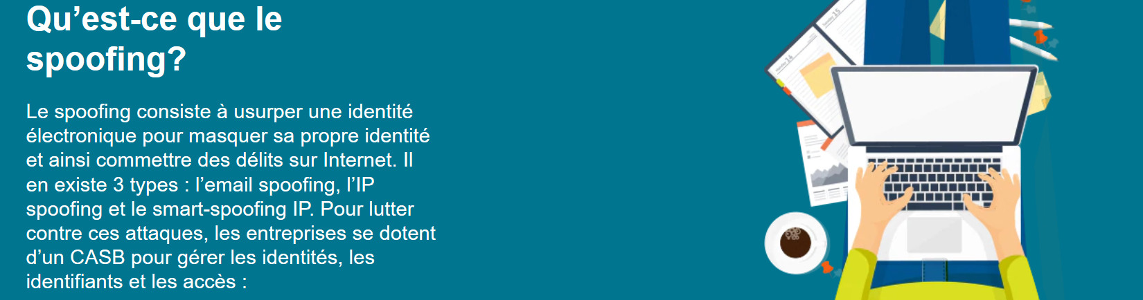

Slide 56
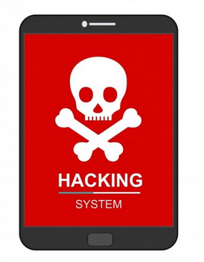
Malwares pour OS mobiles :
Le développement rapide des malwares sous OS mobiles et plus spécifiquement sous Android (70% des attaques) représente l’autre menace grandissante. Cette dernière ne peut être contrée que par une étroite collaboration entre Google, les fabricants et les fournisseurs de service. Pour l’heure, les utilisateurs doivent être conscients que des vulnérabilités existent et être vigilants vis-à-vis des liens reçus par message et SMS.

Slide 57
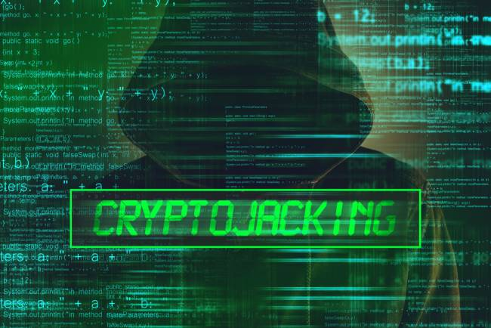
Cryptojacking
Le phénomène de cryptojacking consiste en l’installation d’outils de minage de cryptomonnaies, sur des ordinateurs ou des sites, à l’insu des propriétaires. (Exemple du Bitcoin)
Ces malwares travaillent en tâche de fond, mettant à profit la puissance de calcul de tout un réseau de machines infectées pour générer du profit, le coût étant supporté par la victime.

Slide 58
Lutte contre l’exploitation sexuelle des enfants en ligne
En octobre 2018, , l’Office central pour la répression des violences aux personnes (OCRVP) identifiait et interpellait l’un des membres de l’équipe d’administration du plus important et du plus ancien forum pédopornographique du Darknet, comptant plus d’un million d’utilisateurs.
Ce Français, en charge de la communauté francophone des membres de ce site, était mis en examen et écroué.

Slide 59
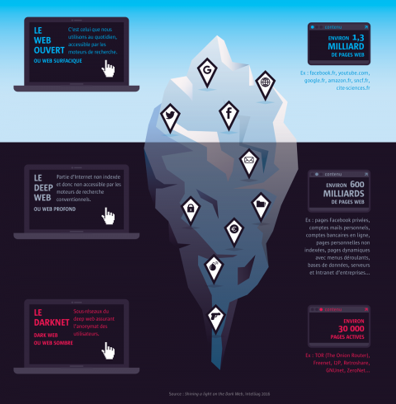
Attention à vos données dans les abysses d’Internet !!!

Slide 60
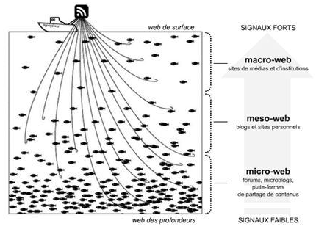

Slide 61
comment les réseaux sociaux nous rendent accros
On a pour habitude de comparer les smartphones à des "machines à sous", que nous viendrions consulter en permanence avec l'espoir d'y trouver une récompense.
Attention aux « LIKES" et au sentiment de satisfaction qu'ils procurent, l'enchaînement automatique de vidéos, les recommandations personnalisées en fonction de nos goûts ou encore le "scroll" de Facebook, qui nous incite à faire défiler du contenu sur le fil d'actualité de façon infinie.
Le constat est le même pour la comptabilisation du nombre d'amis. Elle incite selon Tristan Harris à retourner sur le réseau social concerné tous les jours, pour voir si ce même nombre a augmenté. L'enjeu étant, en fin de compte, de "rendre dépendant au fait d'attirer l'attention des autres".

Slide 62
Vos droits sur les réseaux sociaux
Comme vous le savez, sur les réseaux sociaux les risques sont nombreux.
En effet, vous pouvez être victime d’injure, de spam, d’usurpation d’identité, d’atteinte à votre personne mais également de la collecte de vos données personnelles.
Si cela vous arrive, il vous est possible de signaler le propos en question directement sur le réseau social où a été publié le message litigieux.
Sachez également que vous ne pouvez pas tout dire sur les réseaux sociaux. Ainsi, plusieurs étudiants ont été renvoyés et des salariés licenciés pour avoir tenu des propos insultants envers leurs enseignant et leurs employeurs par le biais de Facebook.

Slide 63
Les responsabilités
un « mur » dont l’accès est limité à vos seuls amis sera considéré comme un espace privé ainsi que la chambre sociale de la Cour de cassation l’a précisé dans un arrêt rendu le 20 décembre 2017
Leçon à retenir :
Réfléchissez et faites tourner vos doigts au moins sept fois avant de Facebooker, Tweetter, Linker, WhatsApper ou TikToker, étant rappelé que vos actions numériques sont traçables et les infractions que vous pouvez commettre ne passeront donc pas inaperçues

Slide 64
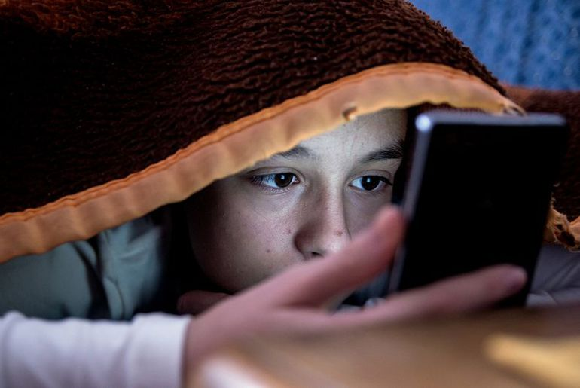
Une étude prouve l’effet dépressif des réseaux sociaux sur les adolescents et jeunes
Les symptômes identifiés étant : un sentiment d’inutilité, des pensées morbides récurrentes et un état dépressif. (Laboratoire d’études de l ’Université de Montréal en 2019)

Slide 65


Slide 66
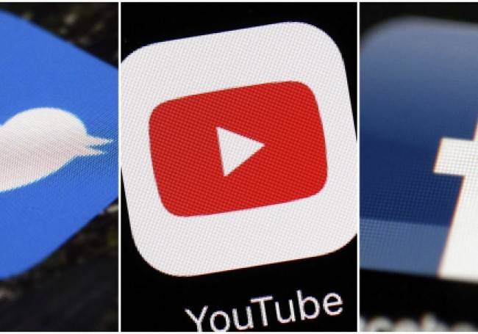
Le gouvernement surveille les propos haineux sur les réseaux sociaux

Slide 67
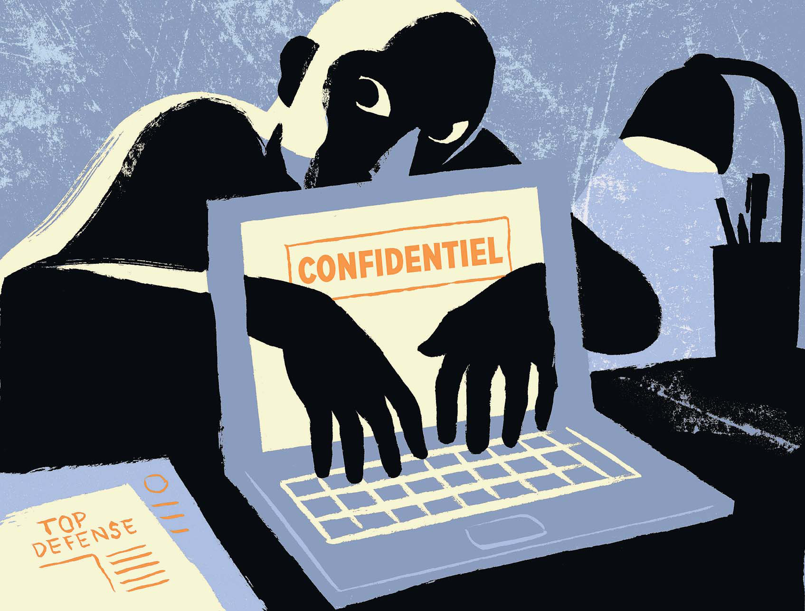
Nos données personnelles deviennent aussi des données intelligentes pour des personnes mal intentionnées voire des cyber-délinquants !

Slide 68
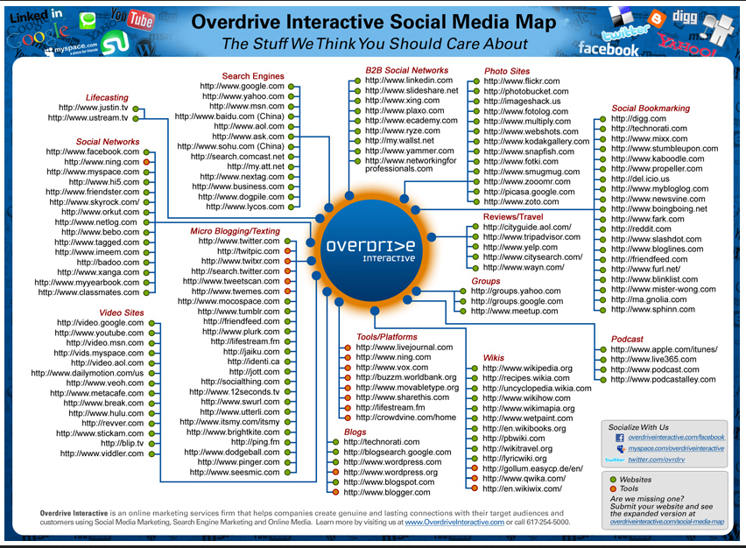
Des réSEaux sociaux encore trop méconnus

Slide 69
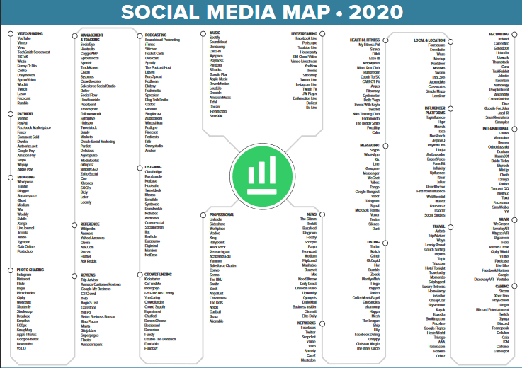

Slide 70
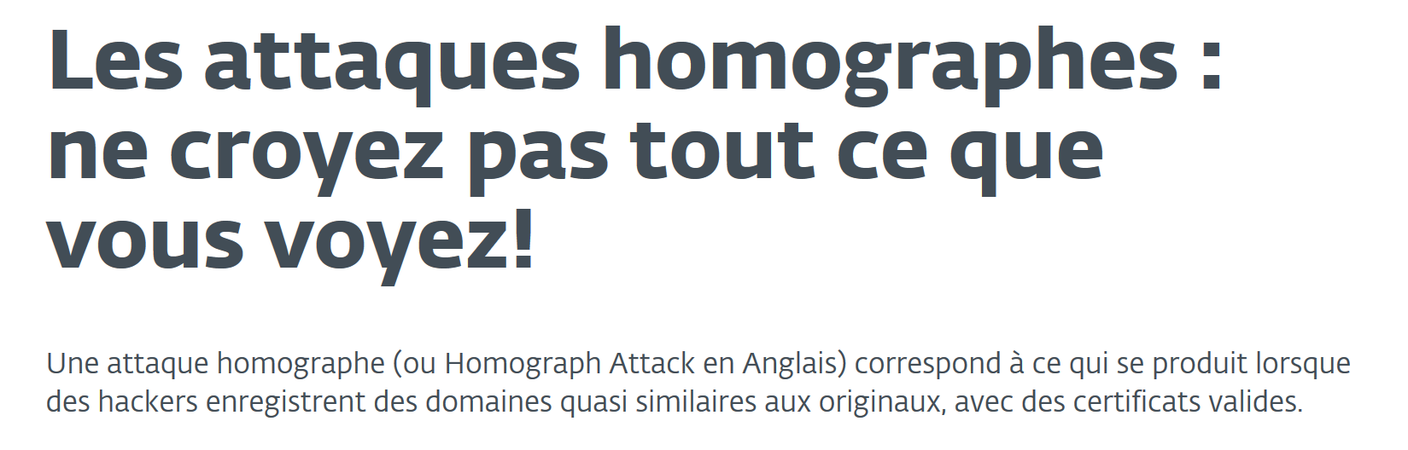

Slide 71
Gafami, natu, BATX, ne sont pas nos amis
Les GAFAMI (Google, Apple, Facebook, Amazon, Micorosoft) ont développé des outils de profialge de plus en plus évolués
Les BATX (Baidu, Alibaba, Tencent, Xiaomi) sont intéressés par notre société de conso-divertissement
Les NATU (Netflix, Airbnb, Tesla, Uber) se situent au milieu de ces grands du Web qui scrutent aussi nos habitudes culturelles au même titre que les services de renseignement et les entreprises marketing…

Slide 72
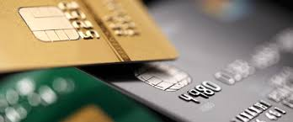
Fraudes à la carte bancaire et autres paiements sans contact

Slide 73
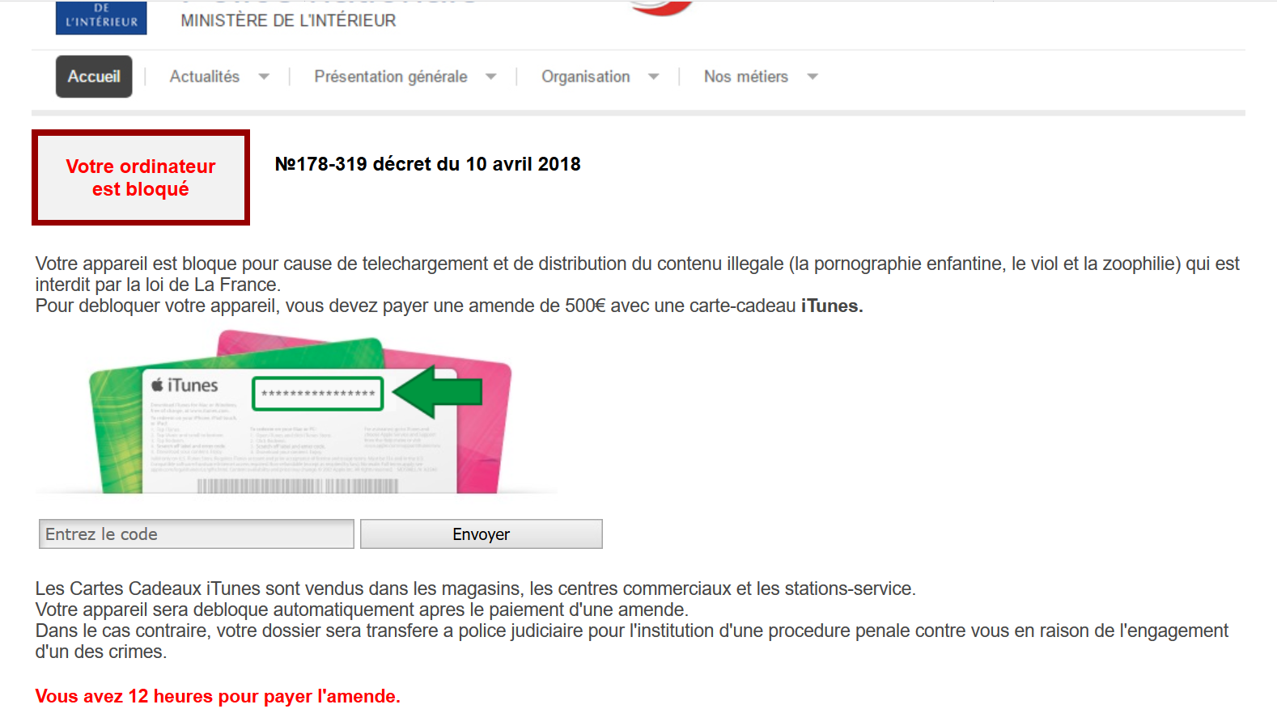

Slide 74
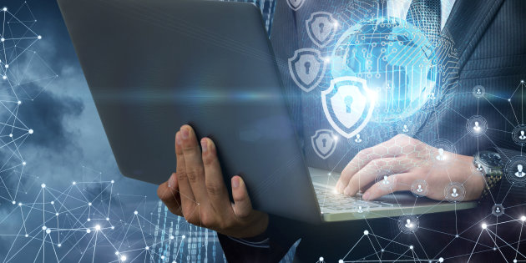
Des enjeux pour demain à penser dés aujourd’hui
D'ici à 2022, la cybersécurité devra protéger tous les objets connectés pour mieux protéger ses utilisateurs (50 milliards en 2020)
Prendre conscience de cet environnement, et évoluer en synergie avec lui, c'est aussi le travail des entreprises qui doivent agir tant sur les individus, les processus, que sur les technologies.

Slide 75
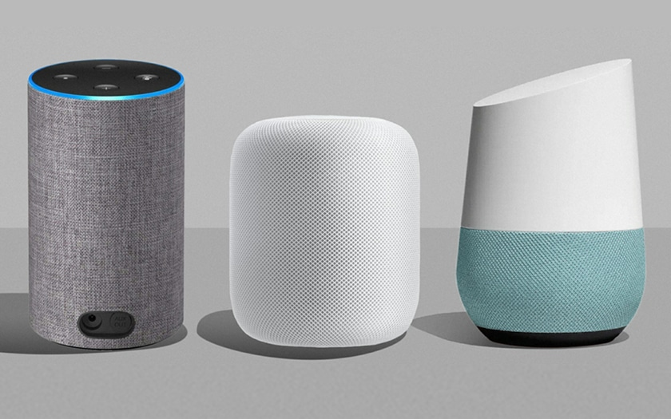
Enceintes connectées : vous êtes sur écoute !

Slide 76
La CNIL a donc donné quelques conseils pour une meilleure utilisation
Coupez le micro ou éteindre l’enceinte lorsque vous n’en avez pas l’utilité
Ne laissez pas vos enfants utiliser l’enceinte connectée sans vous
Ne connectez que des applications utiles à l’enceinte connectée pour limiter le partage de vos données
Supprimez régulièrement votre historique audio sur l’application dédiée de l’enceinte
Il est important de suivre ces conseils : vos données audio permettent aux marques qui récupèrent les données de déterminer votre profil commercial.

Slide 77

Réseaux sociaux : bientôt une intelligence artificielle pour repérer le cyberharcèlement

Slide 78

Il peut vous arriver par mail, par téléphone. il recouvre différentes formes…

Slide 79
LES formes de (cyber)HARCèLEMENT
L’exclusion sociale
L’usurpation d’identité
L’outing (révélation de choses sur quelqu’un) et le doxxing (rechercher des données sur quelqu’un pour les mettre en ligne)
La violence verbale (insultes sexistes, homophobes et grossophobes)
Le roasting (se moquer d’une personne)
Le sexting (texto à caractère érotique ou sexuel)
Le revenge porn pour se venger
Le happy slapping (filmer des scènes de violence et les diffuser)
Les challenges (relever un défi)
Flaming et raid numérique (insultes, discours dehaine, …)

Slide 80


On peut le détecter facilement et les complices sont repérables …

Slide 81

Tous vos matériels sont surveillés !!!
Un like laisse des traces
Un commentaire aussi
Tout sur votre mur Facebook est enregistré
Snapchat, Whatsapp, Instagram aussi !!!
On ne peut disparaître d’Internet…

Slide 82
Ce que vous risquez…
5 ans d’emprisonnement et 75000 euros d’amende pour le happy slapping
1 an de prison et 15000 euros d’amende pour l’usurpation d’identité
3 ans de prison et 45000: euros pour les raids numériques
2 ans de prison et 60000 euros d’amende pour le revenge porn

Slide 83


Une intelligence artificielle pour faire le ménage dans les arnaques en ligne

Slide 84

PROtéGEZ VOTRE WEBCAM !

Slide 85

COMMENT SIGNALER UN COMPORTEMENT DOUTEUX ?

Slide 86



Slide 87


Slide 88


Slide 89


Slide 90


Slide 91


Slide 92


Slide 93


Slide 94


Slide 95


Slide 96

Merci de votre attention et une bonne annee scolaire !
http://cybercriminalite.blog
Pinte.jp@gmail.com

